Slide 1


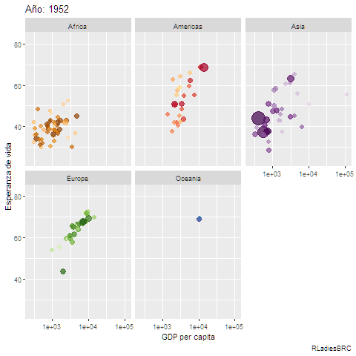
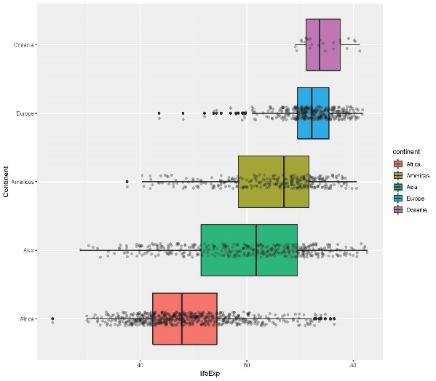
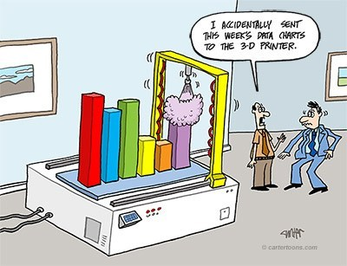

¡Bienvenides!
GRAFICANDO CON GGPLOT2
29 DE OCTUBRE- 2019
R-Ladies Bariloche
Graficando con ggplot2| Lina Moreno Azócar

Slide 2
En R se puede graficar utilizando diferentes paquetes (Rbase, Lattice, etc.) que tienen distintas funcionalidades.
Creado y desarrollado por Hadley Wickham
Inspirado en el Grammar of Graphics de Leland Wilkinson
Es parte de tidyverse, un grupo de paquetes que manejan la misma lógica para simplificar la programación en R
R-Ladies Bariloche
Graficando con ggplot2| Lina Moreno Azócar

Slide 3
¿Por qué ggplot2?
Definido en base a un conjunto de principios sencillos y pocos casos especiales
Tiene estructura gramátical, con un set de componentes independientes que pueden armarse en muchas formas diferentes. (muy potente).
No te limita a una serie de gráficos pre-diseñados, sino que podés crear alternativas específicas para lo que necesitás.
Estructura consistente más allá del tipo de gráfico.
Hay mucha ayuda disponible
Están desarrolladas muchas extensiones (~ 40)
R-Ladies Bariloche
Graficando con ggplot2| Lina Moreno Azócar

Slide 4

¡Objetivos!
Usar ggplot2 para generar gráficos de calidad.
Aplicar las distintas capas de geometría, estética y estadística a un gráfico ggplot.
Manipular la estética del gráfico (colores, formas, líneas)
Mejorar la visualización de los datos transformando escalas y panelizando el gráfico
¡Guardar el gráfico en el disco!
¡Animarse a usar ggplot2 para los próximos gráficos que necesiten!
R-Ladies Bariloche
Graficando con ggplot2| Lina Moreno Azócar

Slide 5

Antes de comenzar, un pequeño recordatorio
Prolijidad y “elegancia” simplifican el trabajo. Algunos tips:
Comienzo mi script indicando el directorio de trabajo wd(“ubicacion_de_la_carpeta”)
Cargo todos los paquetes que voy a utilizar library(paquete)
Cargo los datos con read.table o read.csv(“nombre_del_archivo.csv”, header= TRUE)
Los datos deben estar ordenados (cada variable en su columna, cada observación en su fila, cada valor en su celda)
R-Ladies Bariloche
Graficando con ggplot2| Lina Moreno Azócar

Slide 6

Lo primero, entonces es entender la gramática (el funcionamiento) de los gráficos en ggplot2.
R-Ladies Bariloche
Graficando con ggplot2| Lina Moreno Azócar

Slide 7
Data para ser visualizado.
Aestetics, describe cómo ubicar las variables en el gráfico, permite visualizarlas.
Geometric objects, son los objetos que ves en el gráfico (puntos, líneas, polígonos, etc.
Stats, transformaciones estadísticas de los datos para facilitar su visualización (por ej. Agrupando o contando observaciones para un histograma). (Opcionales).
Scale mapea los valores en el espacio de los datos a valores en el espacio estético, ya sea por color, tamaño o forma (+ leyenda o ejes).
Sistema de coordenadas de los datos para ser mapeados en el plano del gráfico. También provee ejes y grillas para poder leer el gráfico (coordenadas cartesianas, polares, proyecciones geográficas).
Facetado, describe cómo cortar los datos en subgrupos y mostrarlos en diferentes gráficos.
R-Ladies Bariloche
Graficando con ggplot2| Lina Moreno Azócar

Slide 8



¡MANOS A LA OBRA!
R-Ladies Bariloche
Graficando con ggplot2| Lina Moreno Azócar

Slide 9
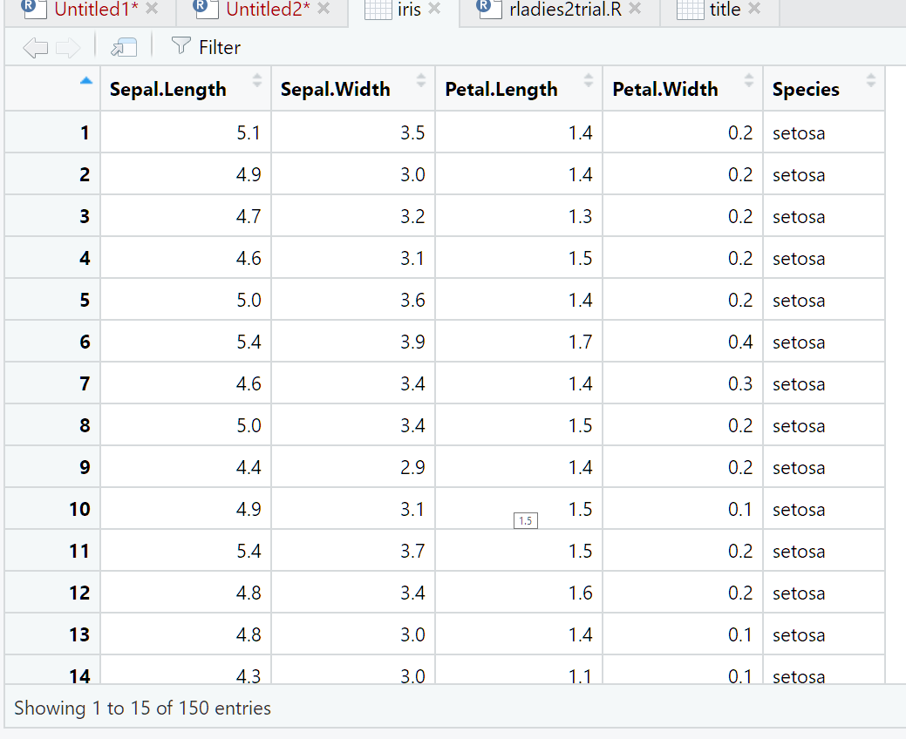
Construyendo un ggplot
1. Indicar con qué datos se va a trabajar.
# normalmente, cargaríamos nuestra tabla con read.csv o read.table
ggplot(data=iris)
¡¡¡Atentis!!!
Paquete ggplot2
Función ggplot
R-Ladies Bariloche
Graficando con ggplot2| Lina Moreno Azócar

Slide 10
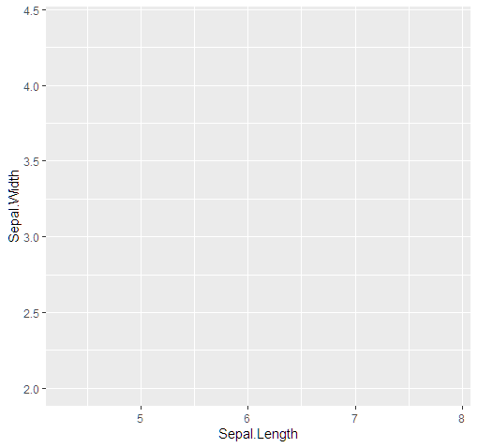
2. Especificar los componentes “estéticos”
ggplot(data=iris, aes(x=Sepal.Length, y= Sepal.Width))
componentes estéticos:
X
Y
Color
Fill
Alpha
Linetype
Shape
Size
R-Ladies Bariloche
Graficando con ggplot2| Lina Moreno Azócar

Slide 11
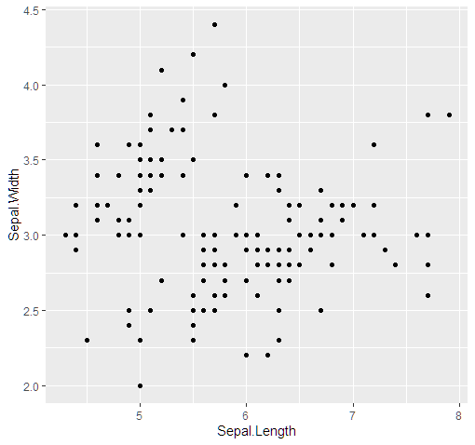
3. Especificar el tipo de componente geométrico
ggplot(data=iris, aes(x=Sepal.Length, y= Sepal.Width)) + geom_point()
R-Ladies Bariloche
Graficando con ggplot2| Lina Moreno Azócar

Slide 12
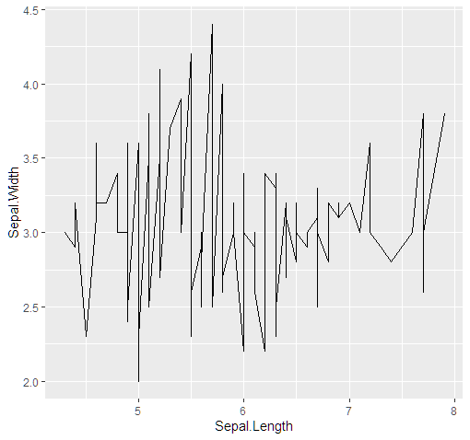
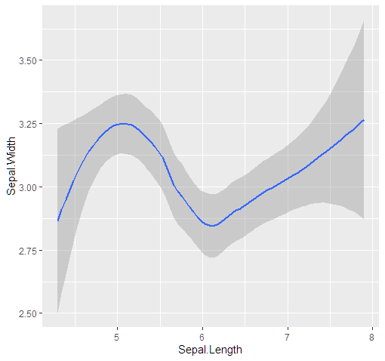
3. Especificar el tipo de componente geométrico
geom_point():
geom_bar()
geom_line():
geom_boxplot()
geom_smooth():
geom_histogram()
R-Ladies Bariloche
Graficando con ggplot2| Lina Moreno Azócar

Slide 13
3. Especificar el tipo de componente geométrico
Tipo | Función
Point | geom_point()
Line | geom_line()
Bar | geom_bar(), geom_col()
Histogram | geom_histogram()
Regression | geom_smooth()
Boxplot | geom_boxplot()
Text | geom_text()
Vert./Horiz. Line | geom_{vh}line()
Count | geom_count()
Density | geom_density()
R-Ladies Bariloche
Graficando con ggplot2| Lina Moreno Azócar

Slide 14
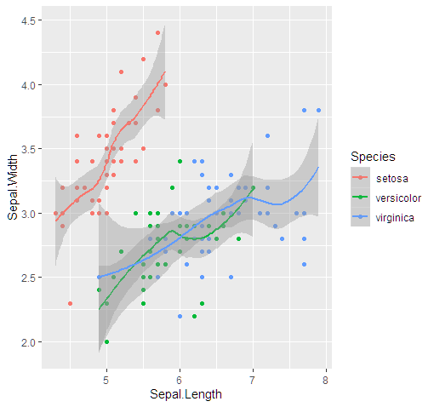
4. Añadir más capas:
ggplot(data= iris,
aes(x= Sepal.Length, y= Sepal.Width,
color= Species)) + geom_point() +
geom_smooth()
R-Ladies Bariloche
Graficando con ggplot2| Lina Moreno Azócar

Slide 15
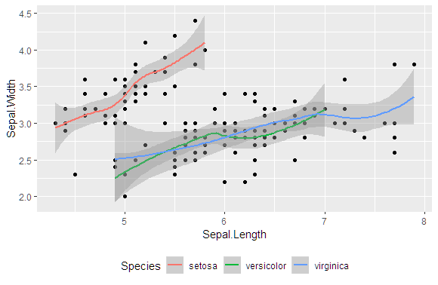
5. Añadir más capas aplicando ‘aes’ a una sola:
ggplot(data= iris, aes(x= Sepal.Length, y= Sepal.Width)) + geom_point() + geom_smooth (aes(color= Species)) + theme (legend.position = “bottom")
R-Ladies Bariloche
Graficando con ggplot2| Lina Moreno Azócar

Slide 16
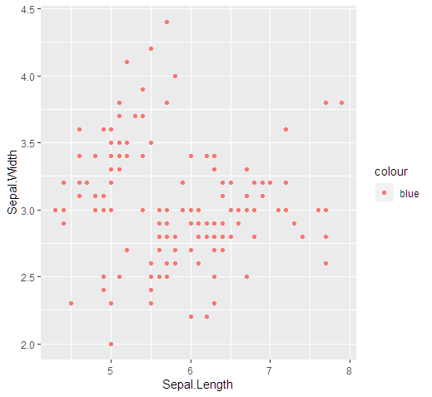
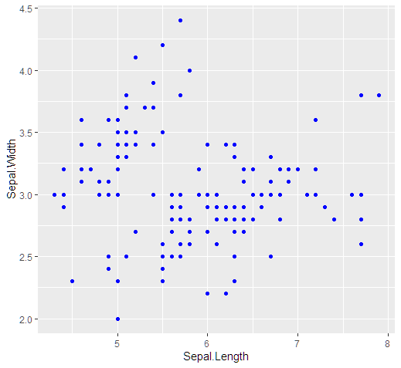
6. Diferencia entre mapear y setear una estética
Dentro de aes(): en el espacio de los datos. (se aplica una transformación para representarlo).
Fuera de aes(): valor del espacio de visualización. Se representa directamente con este valor.
ggplot(data= iris) + geom_point (aes (x= Sepal.Length, y= Sepal.Width, color= 'blue'))
ggplot(data = iris) + geom_point(aes(x= Sepal.Length, y= Sepal.Width), color = 'blue')
R-Ladies Bariloche
Graficando con ggplot2| Lina Moreno Azócar

Slide 17
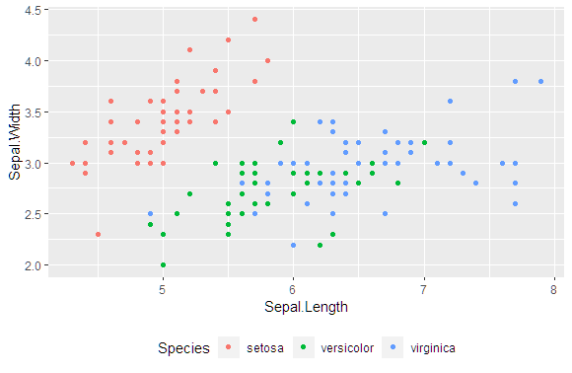
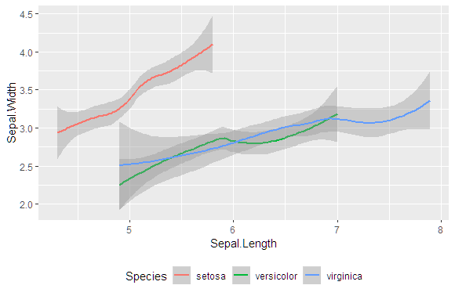
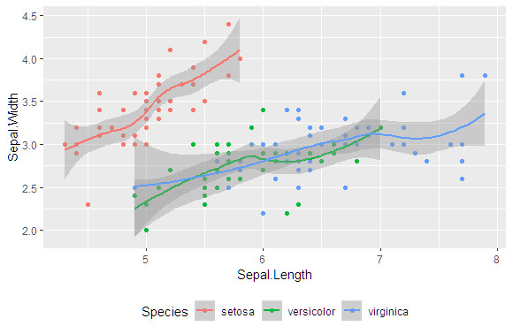
7. Simplificar el script:
p = ggplot (data= iris, aes(x= Sepal.Length, y= Sepal.Width,
color= Species)) + theme (legend.position = "bottom")
p
p + geom_point()
p + geom_smooth()
p + geom_point() + geom_smooth ()
R-Ladies Bariloche
Graficando con ggplot2| Lina Moreno Azócar

Slide 18
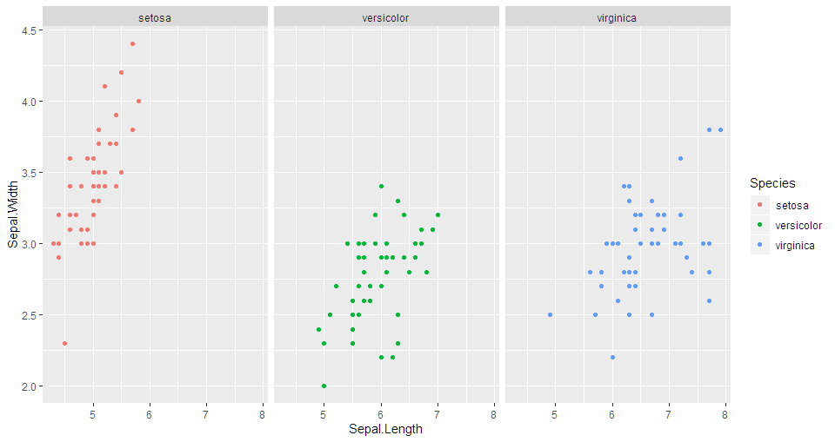
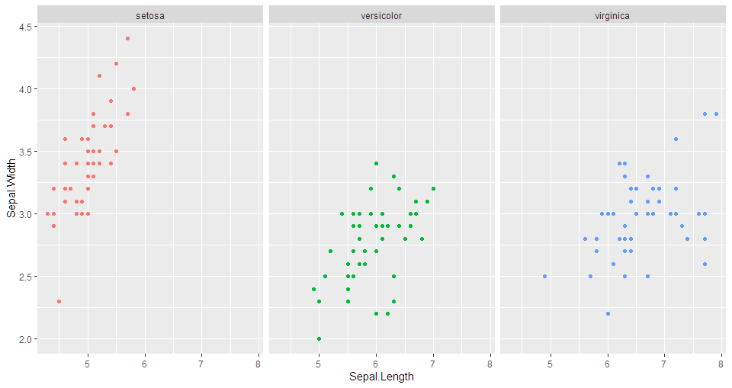

8. Facetar con ‘facet_wrap’ y ‘facet_grid’:
p + geom_point() + facet_wrap(~ Species)
facet_wrap() ordena una secuencia de paneles en una dimensión para que se ajusten de forma limpia en una página
p + geom_point() + facet_grid(~Species) + theme (legend.position = "none")
facet_grid() permite generar una matriz de filas y columnas de paneles.
R-Ladies Bariloche
Graficando con ggplot2| Lina Moreno Azócar

Slide 19
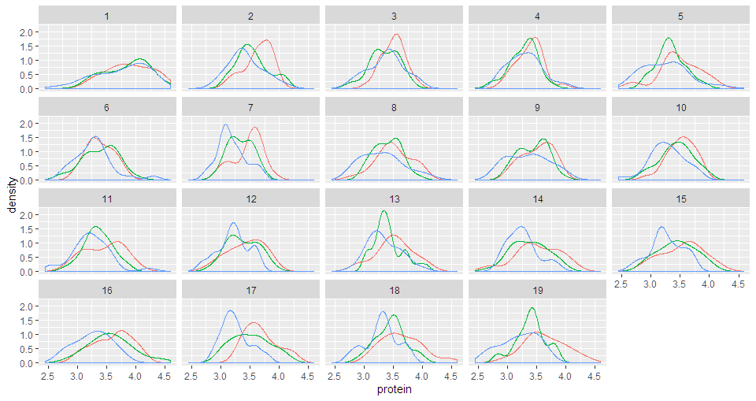
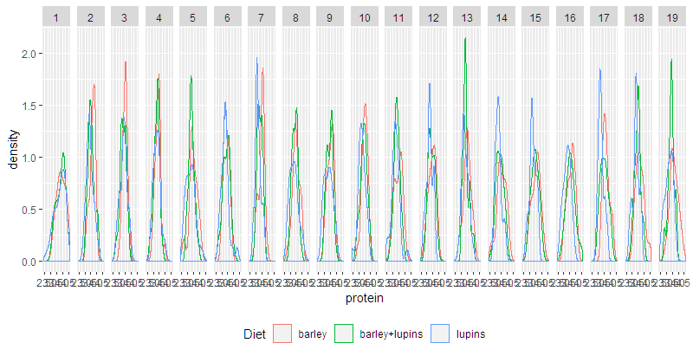
El set de datos ‘Milk’ contiene 1337 casos, con 4 variables:
protein: numérica, Contenido proteico de la leche
Time: numérica, tiempo desde la parición
Cow: factor ordenado, id de la vaca
Diet: factor, dieta de la vaca, 3 niveles = barley, barley+lupins, lupins
ggplot (Milk, aes (x=protein, color= Diet)) +
geom_density() + facet_wrap(~Time) + theme(legend.position = “none")
ggplot (Milk, aes(x=protein, color=Diet)) + geom_density() + facet_grid(~Time) + theme(legend.position = “bottom")
R-Ladies Bariloche
Graficando con ggplot2| Lina Moreno Azócar

Slide 20
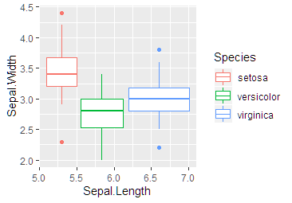

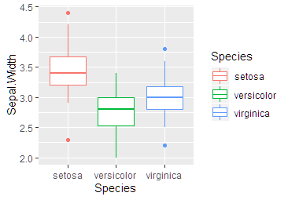
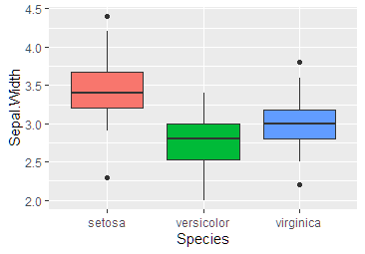
9. Boxplot:
p= ggplot (data=iris, aes(x=Sepal.Length, y= Sepal.Width, color=Species))
p + geom_boxplot()
s= ggplot(data=iris, aes(x=Species, y= Sepal.Width))
s + geom_boxplot(aes(color= Species))
s + geom_boxplot (aes(fill= Species)) +
theme (legend.position = "none")
R-Ladies Bariloche
Graficando con ggplot2| Lina Moreno Azócar

Slide 21
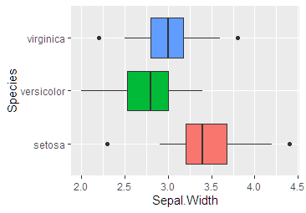
10. Sistema de coordenadas:
Define los planos en los cuales los objetos van a estar posicionados en el espacio en el gráfico.
• coord_cartesian ‐ (por defecto)
• coord_fixed conserva la relación de tamaño entre las unidades de x e y
• coord_flip invierte las coordenadas cartesianas
• coord_polar x (o y) es mapeado a ángulo (theta)
s + geom_boxplot(aes(fill= Species)) + coord_flip()+
theme(legend.position = "none")
R-Ladies Bariloche
Graficando con ggplot2| Lina Moreno Azócar

Slide 22
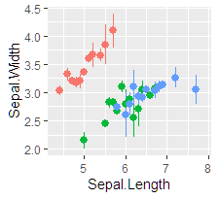
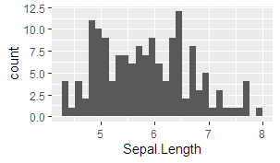
11. Stats:
Transforman los datos, usualmente como alguna forma de resumen:
frecuencia de valores de una variable (histograma/ gráfico de barras)
media
intervalos de confianza
Cada función stat_ está asociada por defecto a un geom_
stat_summary() aplica una función de resumen (por ej. mean) a y para cada valor o intervalo de x (por defecto mean_se).
p+ stat_summary()
ggplot(iris, aes(x=Sepal.Length)) + stat_bin()
R-Ladies Bariloche
Graficando con ggplot2| Lina Moreno Azócar

Slide 23
11. Stats:
En stat_summary (fun.data= ‘var_de_resumen’) se pueden especificar distintas funciones para variables numéricas (mean, var, etc)
desde el paquete ‘Hmisc’ se pueden agregar:
mean_cl_boot: media e intervalos de confianza (c/bootstrap, 95%)
mean_cl_normal: media e intervalos de confianza gaussianos (dist. t)
mean_dsl: media ± sd* constante (default=2)
median_hilow: media y quantiles externos (0.025 y 0.975)
para ver la ayuda es necesario cargar el paquete ‘Hmisc’
R-Ladies Bariloche
Graficando con ggplot2| Lina Moreno Azócar

Slide 24
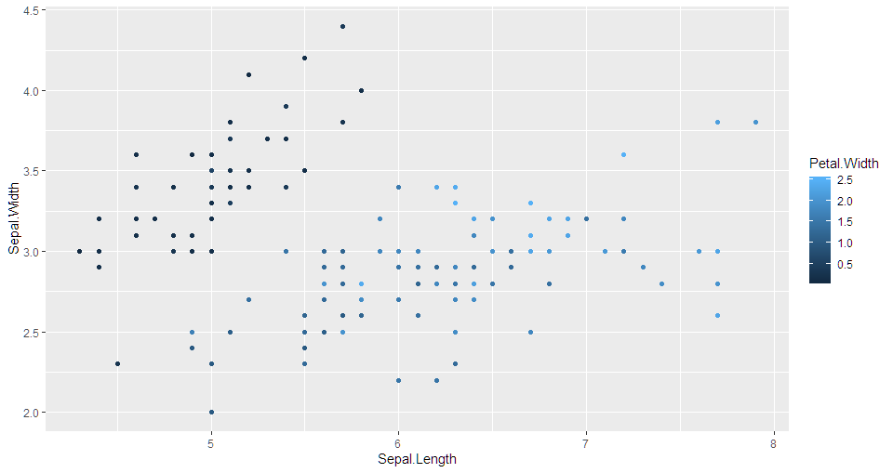
12. Escalas:
• Las scale_ asignan los valores que hay en los datos a los valores visuales de una estética.
Dos tipos de escalas:
Para color y relleno (continuas o discretas)
De localización para X e Y
W= ggplot (data= iris, aes(x= Sepal.Length, y= Sepal.Width)) + geom_point(aes(colour= Petal.Width))
R-Ladies Bariloche
Graficando con ggplot2| Lina Moreno Azócar

Slide 25
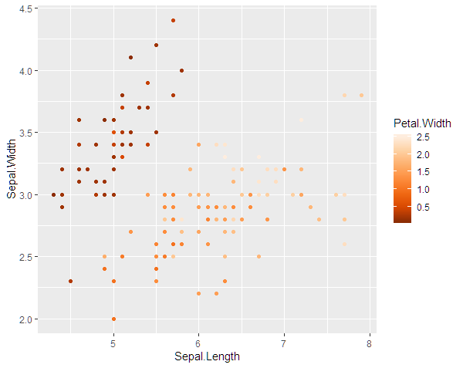
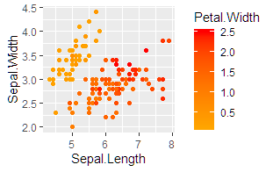
12. Escalas:
W + scale_colour_distiller (palette = "Oranges")
W+ scale_colour_gradient (low= "orange", high= "red")
R-Ladies Bariloche
Graficando con ggplot2| Lina Moreno Azócar

Slide 26
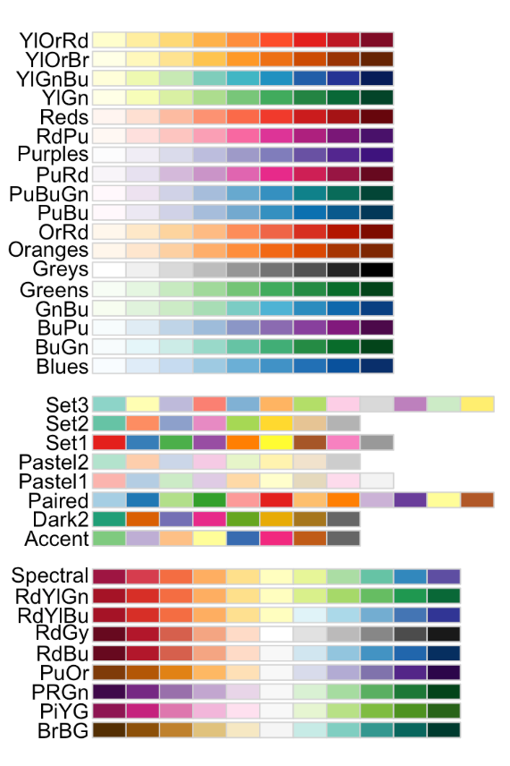
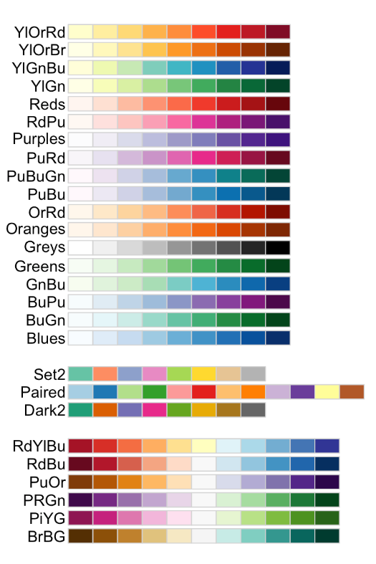
12. Escalas de Colores y Paletas de colores:
los colores pueden ser especificados por su nombre (e.g col = “red”)
o como triplete hexadecimal RGB (col = “#FFCC00”)
p + scale_fill_manual (values= c("#999999", "#E69F00", "#56B4E9"))
‘RColorBrewer’
display.brewer.all()
display.brewer.all(colorblindFriendly = TRUE)
sequential
diverging
qualitative
R-Ladies Bariloche
Graficando con ggplot2| Lina Moreno Azócar

Slide 27
12. Escalas:
scale _ <aes> _ <type> ()
¿Qué parámetro quiero ajustar?
¿De qué tipo es el parámetro?
Quiero cambiar el eje X a discreto
scale_x_discrete()
Quiero cambiar el rango de tamaño de los puntos de la variable continua
scale_size_continuous()
Quiero re-escalar el eje Y como log
scale_y_log10()
Quiero utilizar una paleta de colores diferente
scale_fill_discrete()
scale_color_manual()
R-Ladies Bariloche
Graficando con ggplot2| Lina Moreno Azócar
https://rladiesbio.github.io/Taller2_ggplot2/#49

Slide 28
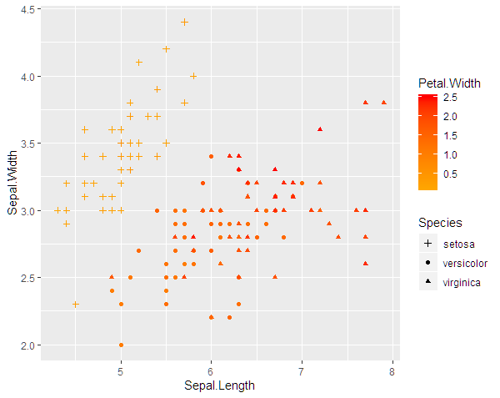
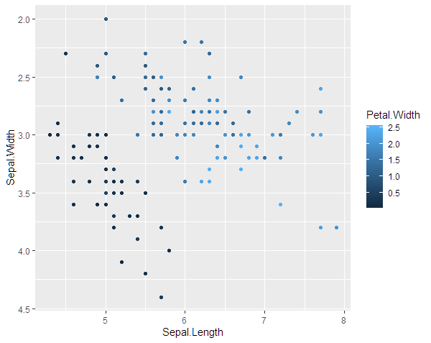
12. Escalas:
W + scale_y_reverse()
ggplot (data= iris, aes (x= Sepal.Length, y= Sepal.Width, shape= Species)) +
geom_point (aes (colour= Petal.Width)) + scale_colour_gradient (low= "orange",
high= "red") + scale_shape_manual (values= c (3, 16, 17))
R-Ladies Bariloche
Graficando con ggplot2| Lina Moreno Azócar

Slide 29
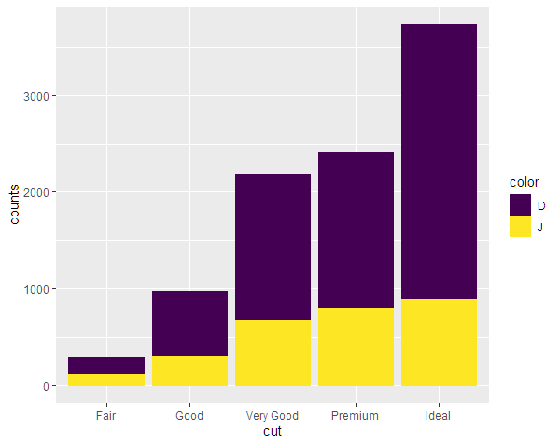
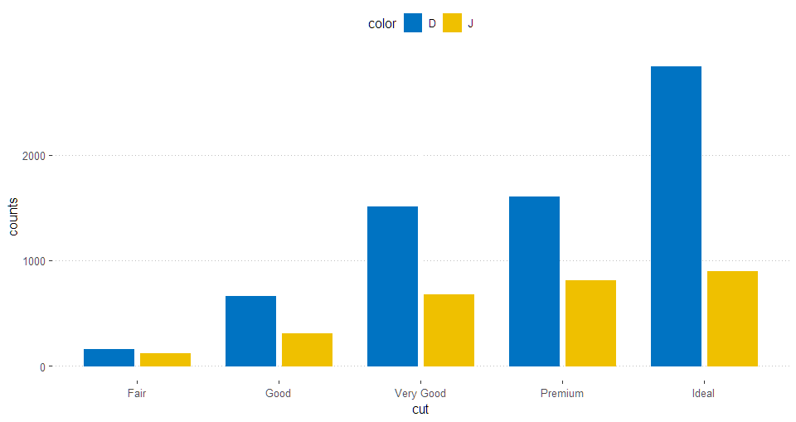
13. Position:
ggplot (df, aes(x = cut, y = counts)) + geom_bar ( aes (color = color, fill =
color), stat = "identity", position = position_stack())
ggplot (df, aes(x = cut, y = counts)) + geom_bar (aes (color = color, fill =
color), stat = "identity", position = position_dodge(0.8), width = 0.7) +
scale_color_manual (values = c ("#0073C2FF", "#EFC000FF"))+
scale_fill_manual (values = c ("#0073C2FF", "#EFC000FF"))
R-Ladies Bariloche
Graficando con ggplot2| Lina Moreno Azócar
http://www.sthda.com/english/articles/32-r-graphics-essentials/132-plot-grouped-data-box-plot-bar-plot-and-more/

Slide 30
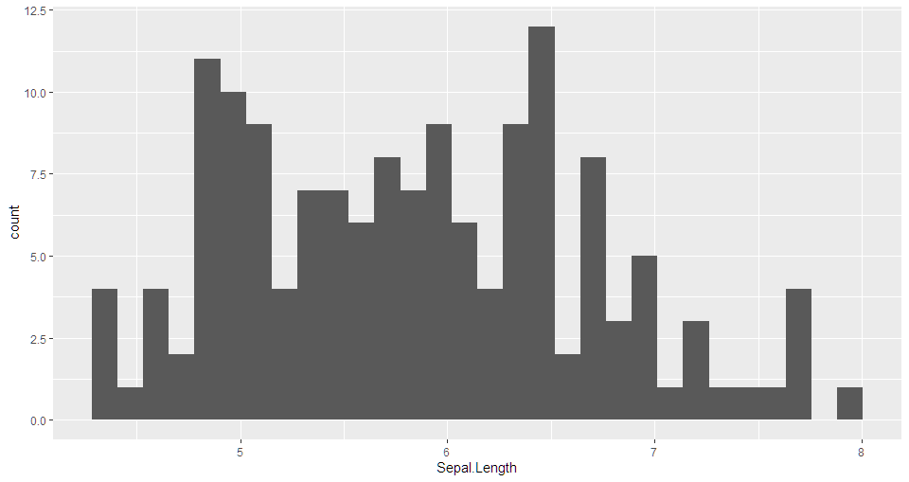
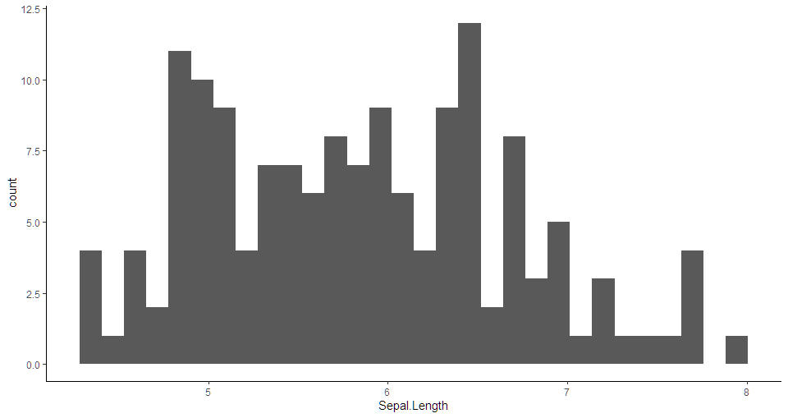
14. Temas:
Themes controla todos los elementos del gráfico que no son datos.
aplicar un tema a todo (ej: theme_bw())
cambiar una parte con theme (element_)
Y= ggplot (iris, aes (x= Sepal.Length))
Y + stat_bin()
Y + stat_bin() + theme_classic()
R-Ladies Bariloche
Graficando con ggplot2| Lina Moreno Azócar

Slide 31
14. Temas:
Podés crear tu propio tema, y establecerlo globalmente con themes_set()
rladies_theme <- theme_bw() +
theme (axis.text = element_text (colour = "white"), # color del texto en ejes
axis.text.x = element_text (angle = 90), # inclinación de los ejes
text = element_text (family = "Palatino", size = 14), # tipo y tamaño de letra
plot.background = element_rect (fill="#88398a", colour= NA), # fondo y #márgenes
panel.border = element_rect (colour = 'grey80'), # borde del recuadro
panel.grid.minor = element_blank()) # grilla interna
theme_set (rladies_theme)
R-Ladies Bariloche
Graficando con ggplot2| Lina Moreno Azócar

Slide 32
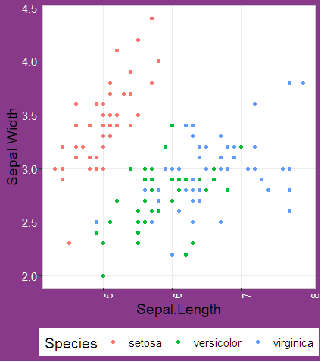
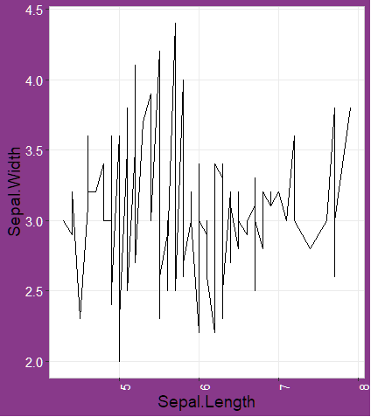
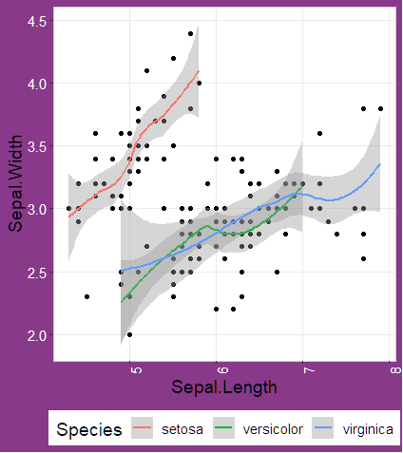
14. Temas:
R-Ladies Bariloche
Graficando con ggplot2| Lina Moreno Azócar

Slide 33
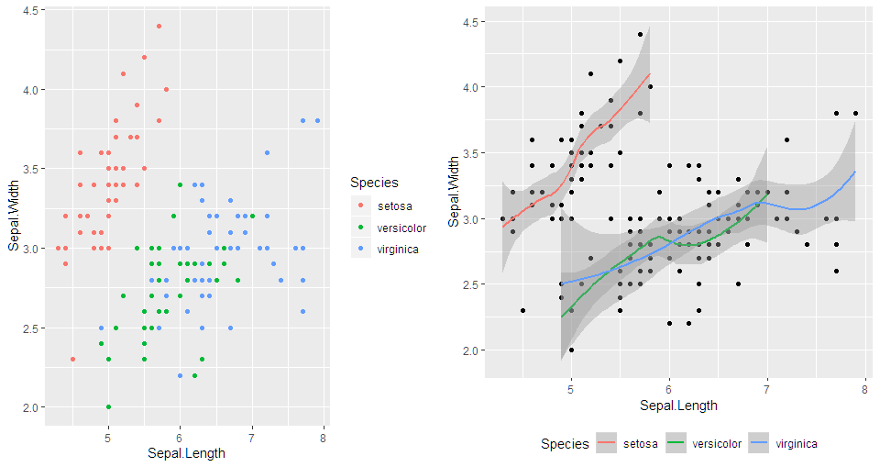
15. Guardar un gráfico:
Desde Rstudio: plot→export (image o pdf)
ggsave("grafico1.pdf", width = 20, height = 20, units = "cm")
ggsave( )
grid.arrange(d, f, ncol = 2, widths = c(9, 9))
R-Ladies Bariloche
Graficando con ggplot2| Lina Moreno Azócar
https://datacarpentry.org/R-ecology-lesson/04-visualization-ggplot2.html

Slide 34
¡Resumiendo!
Data
Aestetics
Geom
Faceting
Coordinates
Stats
Scales
Position
Themes
ggsave
R-Ladies Bariloche
Graficando con ggplot2| Lina Moreno Azócar

Slide 35
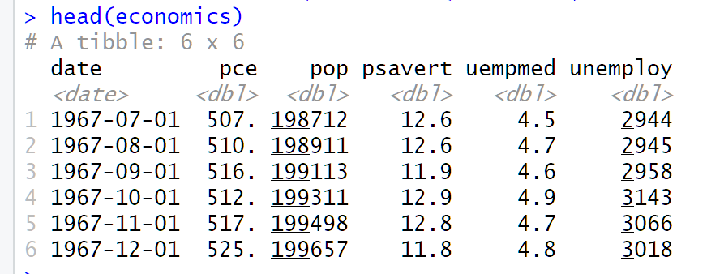
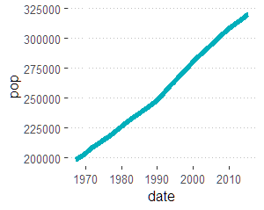
16. Series temporales:
head(economics)
psavert= tasa de ahorros personales
pce= gastos de consumo personal (billones de US$ (¡¡¿¿??!!))
unemploy= número de desempleados (x1000)
uempmed= duración media del desempleo (sem)
pop= población total en miles
ggplot(data = economics, aes (x = date, y = pop)) + geom_line (color = "#00AFBB", size = 2)
R-Ladies Bariloche
Graficando con ggplot2| Lina Moreno Azócar
http://www.sthda.com/english/articles/32-r-graphics-essentials/128-plot-time-series-data-using-ggplot/

Slide 36
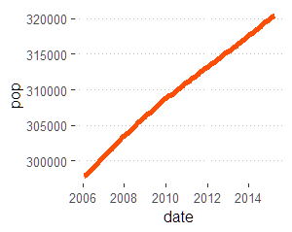
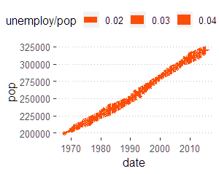
16. Series temporales:
ggplot(data = ss, aes(x = date, y = pop)) + geom_line (color = "#FC4E07", size = 2)
ggplot(data = economics, aes (x = date, y = pop)) + geom_line (aes (size = unemploy/pop), color = "#FC4E07")
R-Ladies Bariloche
Graficando con ggplot2| Lina Moreno Azócar

Slide 37
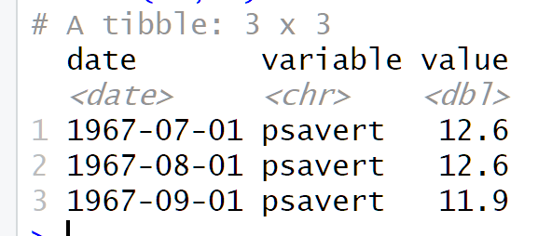
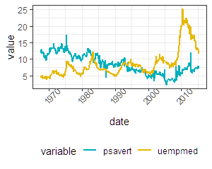
16. Series temporales:
df <- economics %>%
select(date, psavert, uempmed) %>%
gather (key = "variable", value = "value", -date)
ggplot (df, aes (x = date, y = value)) +
geom_line (aes (color = variable), size = 1) +
scale_color_manual (values = c ("#00AFBB", "#E7B800")) + theme_bw()
R-Ladies Bariloche
Graficando con ggplot2| Lina Moreno Azócar
Notes:
podríamos estar midiendo floración de pinos y tomar como variables de interés la cantidad de conos femeninos y masculinos de una población a lo largo de los años, o % de frutos de diversas especies

Slide 38
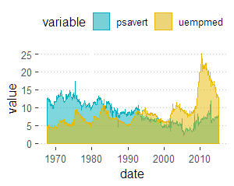
16. Series temporales:
ggplot (df, aes (x = date, y = value)) +
geom_area (aes (color = variable, fill = variable),
alpha = 0.5, position = position_dodge (0.8)) +
scale_color_manual (values = c("#00AFBB", "#E7B800")) + scale_fill_manual (values = c("#00AFBB", "#E7B800"))
R-Ladies Bariloche
Graficando con ggplot2| Lina Moreno Azócar

Slide 39
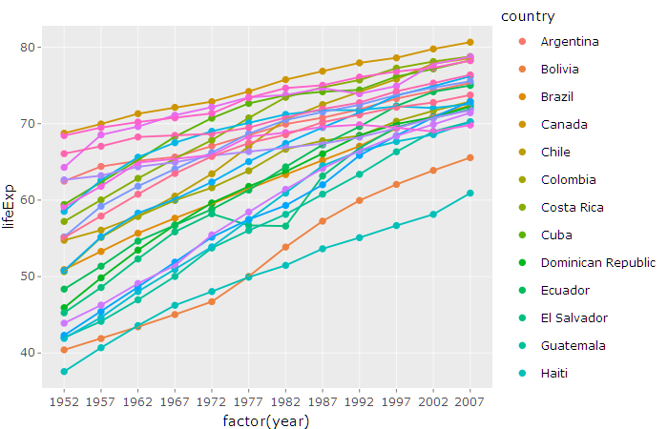
17. Gráficos animados:
g <- ggplot (dataz) + aes (x = factor (year), y = lifeExp, color = country) +
geom_point() + geom_line (aes (group = country))
ggplotly(g)
R-Ladies Bariloche
Graficando con ggplot2| Lina Moreno Azócar

Slide 40
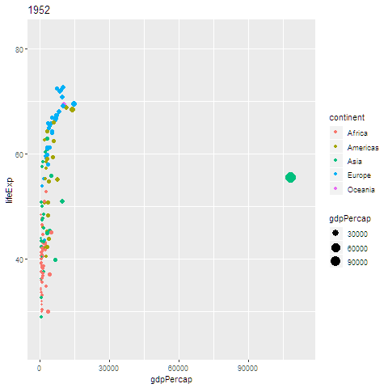
17. Gráficos animados:
h<- gapminder %>%
ggplot (aes (x= gdpPercap, y= lifeExp, color= continent))
+ geom_point (aes (size= gdpPercap))
h+ transition_states (year, 1, 0) + ggtitle ("{closest_state}")
R-Ladies Bariloche
Graficando con ggplot2| Lina Moreno Azócar

Slide 41
17. Gráficos animados:
j <- ggplot (gapminder, aes (gdpPercap, lifeExp, size = pop, colour = country)) +
geom_point (alpha = 0.7, show.legend = FALSE) +
scale_colour_manual (values = country_colors) +
scale_size (range = c(2, 12)) + scale_x_log10() + facet_wrap (~continent)
j + labs (title = 'Año: {frame_time}', x = 'GDP per capita', y = 'Esperanza de vida', caption = "RLadiesBRC") +
# esta es la parte de gganimate específica
transition_time(year) + ease_aes ('linear')
R-Ladies Bariloche
Graficando con ggplot2| Lina Moreno Azócar

Slide 42
17. Gráficos animados:
anim_save ("wraped.gif")
R-Ladies Bariloche
Graficando con ggplot2| Lina Moreno Azócar

Slide 43
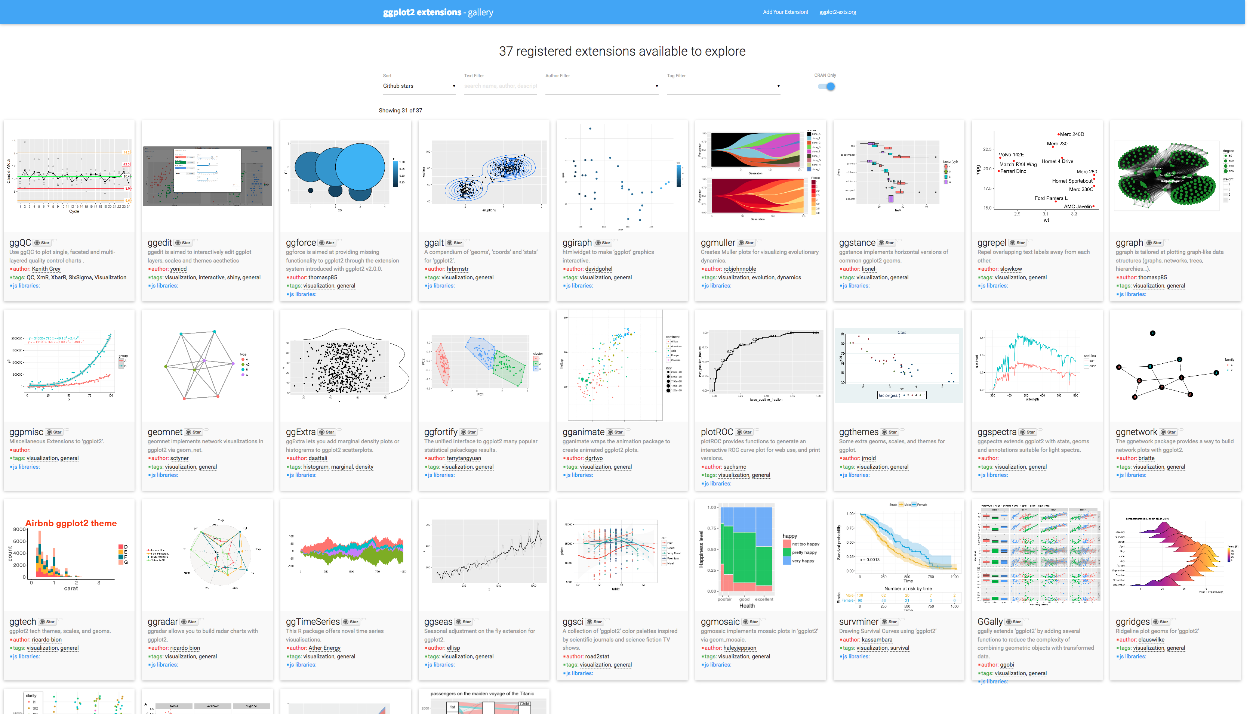
17. Extensiones:
http://www.ggplot2-exts.org/gallery/

Slide 44
Algunos tips
Links interesantes
ggplot2: http://ggplot2.tidyverse.org/
R4DS - Data visualization: http://r4ds.had.co.nz/data-visualisation.html
How ggplot works: https://socviz.co/makeplot.html#how-ggplot-works
RStudio Add-Ins
ggplotThemeAssist: Customize your ggplot theme interactively
ggedit: Layer, scale, and theme editing
http://www.sthda.com/english/wiki/be-awesome-in-ggplot2-a-practical-guide-to-be-highly-effective-r-software-and-data-visualization#geom_histogram-histogram
R-Ladies Bariloche
Graficando con ggplot2| Lina Moreno Azócar

Slide 45

18. ¿Probamos con un mapa? (A pedido de Pau)
library(ggplot2)
library(ggmap)
library(maps)
library(mapdata)
library(rgbif)
sp_1 <- gbif("Liolaemus","darwinii")
Obtuve puntos de presencia de la base de datos gbif… Bastante decente pero es necesario chequear la data.
dim(sp_1)
#[1] 1973 125
Extraje sólo los datos de longitud y latitud. Por alguna razón hay que guardar longitud como lon
sp1_points <- sp_1[,c("lon","lat")]
http://www.milanor.net/blog/maps-in-r-plotting-data-points-on-a-map/
R-Ladies Bariloche
Graficando con ggplot2| Lina Moreno Azócar
https://eriqande.github.io/rep-res-web/lectures/making-maps-with-R.html

Slide 46

# library(rworldmap)
map <- getMap(resolution = "low")
# para high necesito el paquete rworldextra.
plot(map, xlim = c(-77,-55), ylim = c(-57,-21), asp = 1)
R-Ladies Bariloche
Graficando con ggplot2| Lina Moreno Azócar

Slide 47

base = get_map(location=c(-77,-57,-55,-21), zoom=7, maptype="terrain-background")
map1 = ggmap(base)
map1
me falló un par de veces…
R-Ladies Bariloche
Graficando con ggplot2| Lina Moreno Azócar

Slide 48
map1 + geom_point (data= sp1_points, aes (x= lon, y= lat),
color= "orange", cex= 1) + # plot the points
scale_fill_manual (values = "#59A044", labels="Liolaemus darwinii") +
scale_shape_manual (values = 15) + # define shape/color scales
labs (x="Latitude", y="Longitude", title= "Registros de presencia") +
# label the axes
theme_bw() + theme (legend.position="none", axis.text = element_text (size = rel(0.75)), axis.text.x = element_text (angle=45, vjust=0.5))
# cambio el tema y la posición de la leyenda
R-Ladies Bariloche
Graficando con ggplot2| Lina Moreno Azócar

Slide 49

R-Ladies Bariloche
Graficando con ggplot2| Lina Moreno Azócar
https://journal.r-project.org/archive/2013-1/kahle-wickham.pdf

